Slide 1
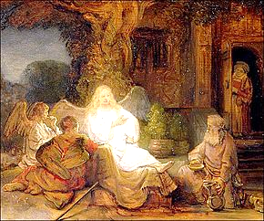
Mijlocirea
îmblânzește vorbirea

Slide 2
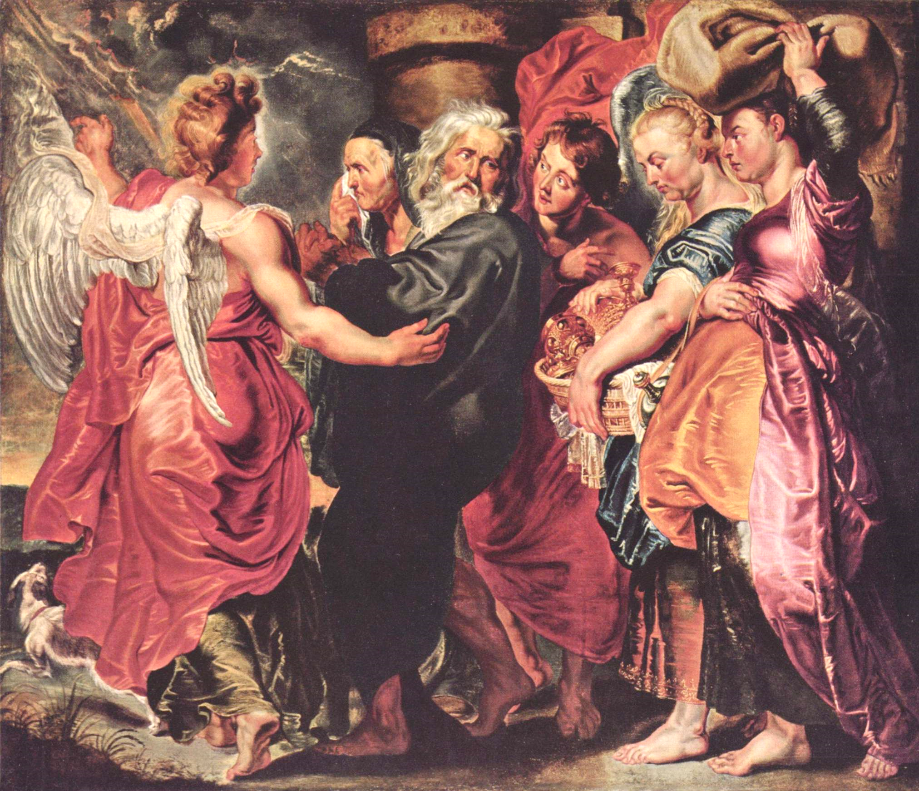
Fenomenul „LOT”

Slide 3
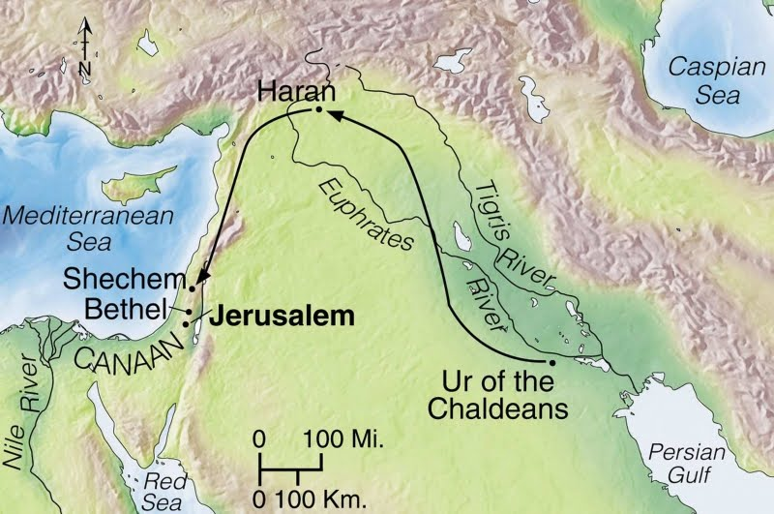

Slide 4
„LOT”
în viața apostolului Pavel

Slide 5
„LOT”
în viața Domnului Isus

Slide 6
Cine sunt în viața mea
personajele
cu chip de „LOT”

Slide 7
De ce
aș mijloci pentru...
„Lot”?!

Slide 8
Omul …făcut
după asemănarea lui Dumnezeu

Slide 9
Judecata este fără milă pentru cel ce n-a avut milă

Slide 10
Căci din cuvintele tale
vei fi scos fără vină
şi din cuvintele tale
vei fi osândit.”

Slide 11
